Slide 1
Chào mừng các con đến với tiết học
Tuần 4 – Lớp 3

Slide 3
ẩng
ẹn
ĩa
õ
ệ
ọt
ừng
ng
ngh

Slide 4
Chúc mừng các con đã khởi động xuất sắc!
Notes:
GV tặng quà cho HS
Tác giả bộ ppt Toán + Tiếng Việt các lớp 1, 2, 3: Phan Thị Linh – Đà Nẵng
Sđt lh: 0916.604.268
+ Zalo: 0916.604.268
+ Facebook cá nhân: https://www.facebook.com/nhilinh.phan/
+ Nhóm chia sẻ tài liệu: https://www.facebook.com/groups/443096903751589
Hãy liên hệ chính chủ sản phẩm để được hỗ trợ và đồng hành trong suốt năm học nhé!

Slide 5
Chào mừng các con đến với tiết học

Slide 6
Yêu cầu cần đạt
Nghe - viết chính xác 3 khổ thơ đầu của bài thơ Mùa hè lấp lánh, trình bày đúng các khổ thơ, câu thơ.
2. Phân biệt được ch/tr

Slide 8
Mùa hè lấp lánh
Sĥ way em κức dậy
BuĔ εΗϛu Ǉrċ κật εậm
TǟƟ sáng Ǉự bao giờ
Mặt ǇrƟ jải ǟΪg εΠ
Mùa Ǘ∆ kì lạ εưa
Đủng đỉζ jãi εân ǇrƟ
Mặt ǇrƟ Ŕa dậy sĥ.
Mà vẫn εưa lặn xuūg.
(Nguyễn Quỳnh Mai)
Nắng εo cây εŗg lņ
Cho hΞ lá Όłm jàu
Cho jìζ εΠ κật lâu
Ngày Ǘ∆ dài bất Ǉận.

Slide 9
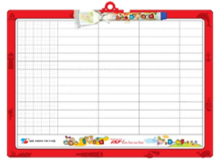
Tìm hiểu nội dung bài thơ
Qua 3 khổ thơ bài Mùa hè lấp lánh, con biết thêm được điều gì?
Ba khổ thơ đầu cho thấy mặt trời mùa hè thật kì lạ ( dậy sớm và ngủ muộn) đem lại nhiều ích lợi cho cây cối và con người.

Slide 10
Hướng dẫn viết từ khó
dậy sớm
chóng lớn
bất tận
rong chơi
lặn xuống

Slide 11
Hướng dẫn cách trình bày
Lùi vào 2 ô li
Sĥ way em κức dậy
Viết hoa chữ cái đầu dòng thơ
Hết mỗi khổ thơ có dấu chấm và cách xuống 1 dòng

Slide 12
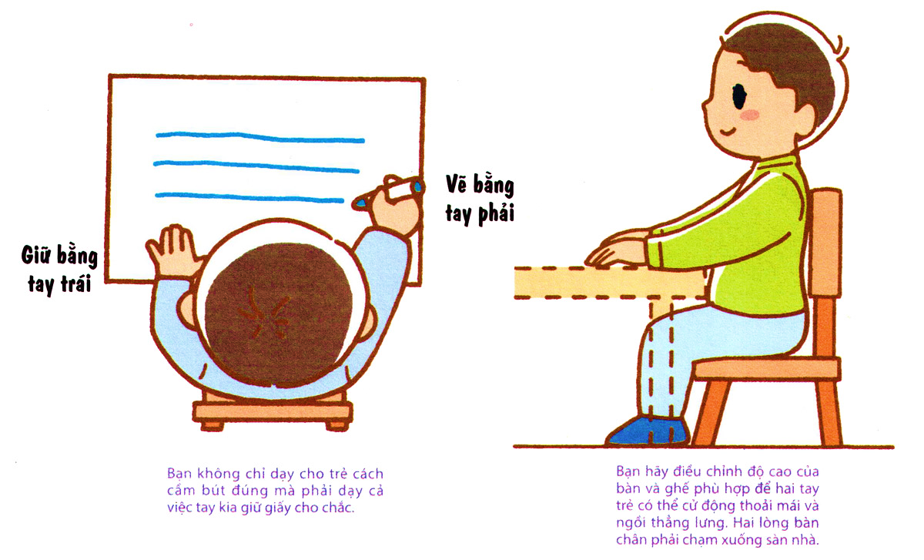
Lưu ý về tư thế ngồi viết
1 tay cầm bút viết
1 tay giữ trang vở
Thẳng lưng
Chân đặt đúng vị trí
Viết bằng tay phải
Giữ bằng tay trái
Khoảng cách từ mắt đến vở 25 – 30cm

Slide 13
Nghe - viết
Mùa hè lấp lánh
Tiêu chí đánh giá
1. Sai không quá 5 lỗi
2. Chữ viết rõ ràng, sạch đẹp
3. Trình bày đúng hình thức
Em hãy tự đánh giá phần viết của mình và của bạn

Slide 14
Ghép các tiếng phù hợp với chung hoặc trung để tạo từ.

Slide 15
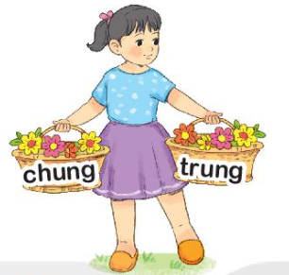
2. Ghép các tiếng phù hợp với chung hoặc trung để tạo từ.
cư
thành
tâm
thủy
thực
bình

Slide 16
3 Làm bài tập a hoặc b

Slide 17
a. Chọn ch hoặc tr thay cho bông hoa
Chị mây vừa kéo đến
ăng sao ốn cả rồi
Đất nóng lòng ờ đợi
Xuống đi nào, mưa ơi!
ch
Chớp bỗng lòe ói mắt
Soi sáng khắp ruộng vườn
Ơ! Ông ời bật lửa
Xem lúa vừa ổ bông.
(Theo Đỗ Xuân Thanh)
Tr
tr
ch
tr
tr

Slide 18
Yêu cầu cần đạt
Nghe - viết chính xác 3 khổ thơ đầu của bài thơ Mùa hè lấp lánh, trình bày đúng các khổ thơ, câu thơ.
2. Phân biệt được ch/tr

Slide 19
Hoạt động tiếp nối
Viết lại các chữ hay sai chính tả
Tìm thêm các từ bắt đầu bằng ch/tr
Chuẩn bị bài sau: Tạm biệt mùa hè

